Slide 1
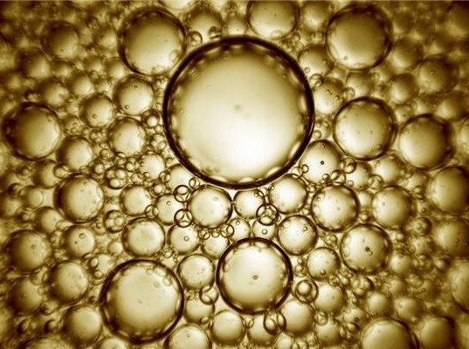
емульгатори

Slide 2
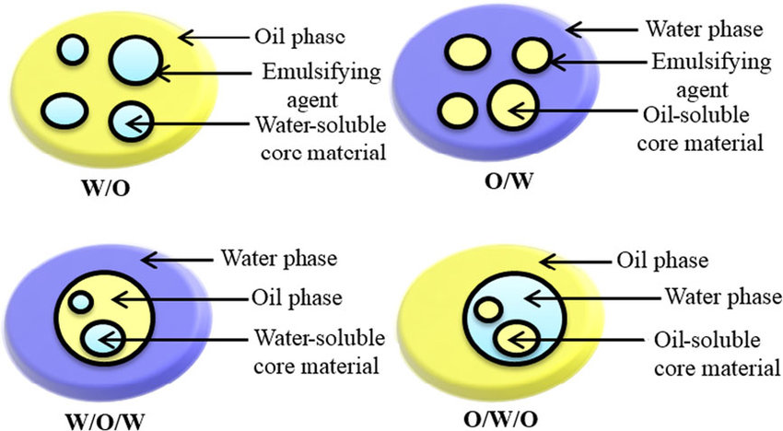
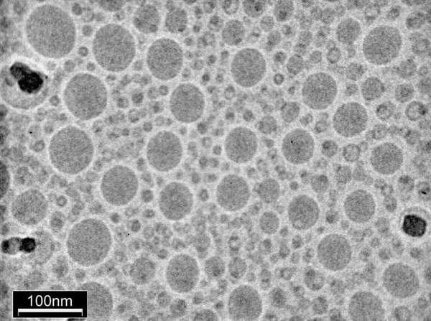
емульсії

Slide 3
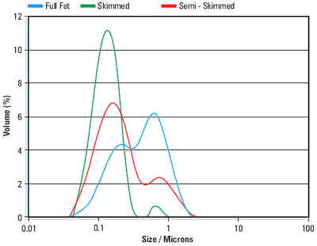
молоко: розподіл краплин за розмірами
дифракція лазерного променя
full-fat (3.6% fat)
semi-skimmed (1.7% fat)
skimmed milk (0.1% fat)
казеїн жир

Slide 4
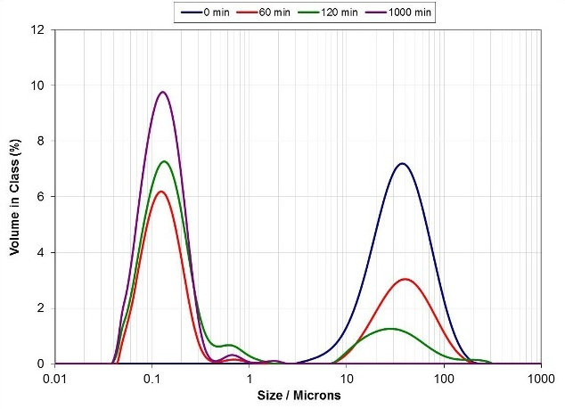
диспергування порошкового молока у воді
5% w/v

Slide 5
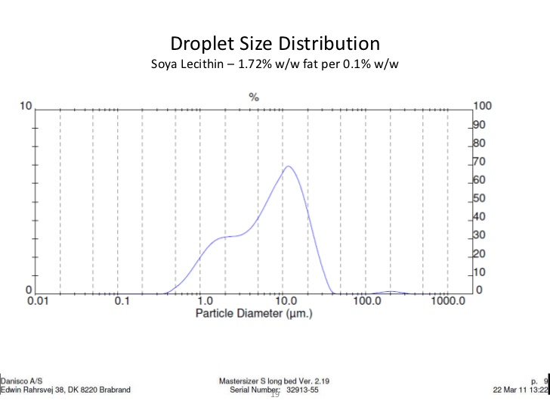

Slide 6
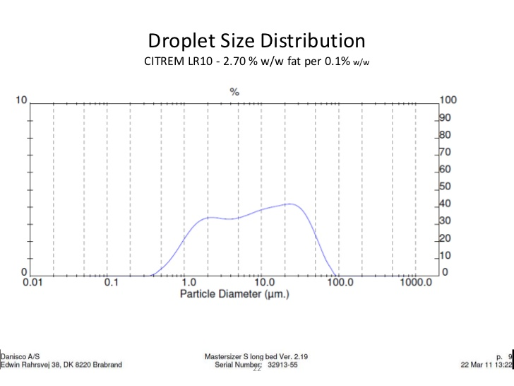

Slide 7
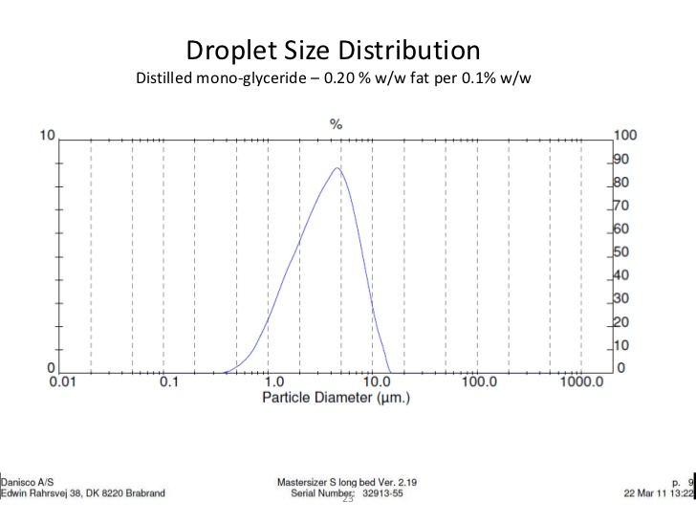

Slide 8
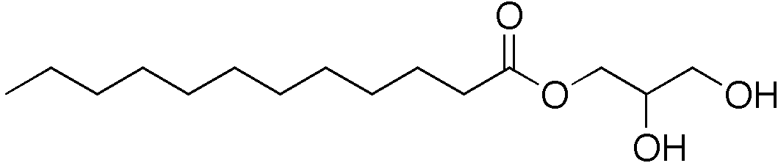
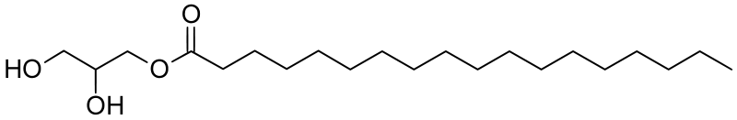
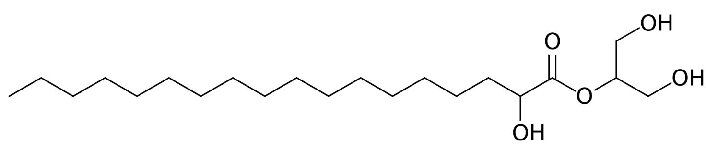
гліцерил монолаурат
гліцерил моностеарат
гліцерил гідроксистеарат
утворюються під час ферментативного травлення жирів
в крові повертаються до тригліцеридів

Slide 9
синтез: трансестерифікація
сировина:
oлія соєва, пaльмова
жир свинячий, яловичий
8-12%
38-45%
45-55%
температура: 200-250 ⁰C
каталізатор KOH
0,5 – 4 h
1-7%

Slide 10
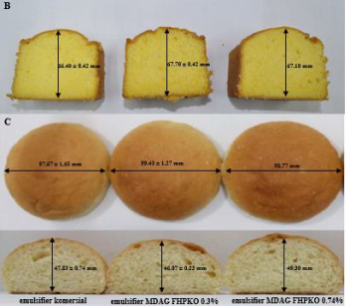
об’єм буханця

Slide 11
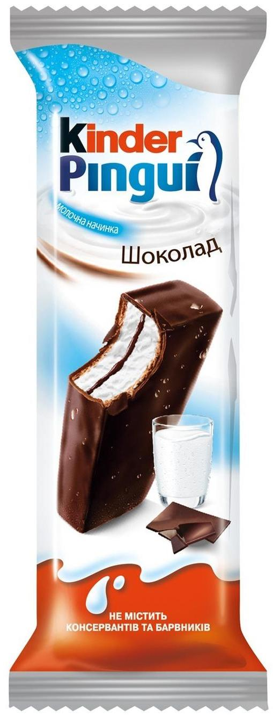
шоколад молочний
шоколад чорний
борошно пшеничне
сухе знежирене молоко
яєчний порошок
цукор
сіль кухонна харчова
зневоднений молочний жир
какао порошок знежирений
пастеризоване молоко
рослинні жири
какао-масло
солодовий екстракт
декстроза
дріжджі
моногліцериди жирних кислот
дигліцериди жирних кислот
ароматизатор

Slide 12
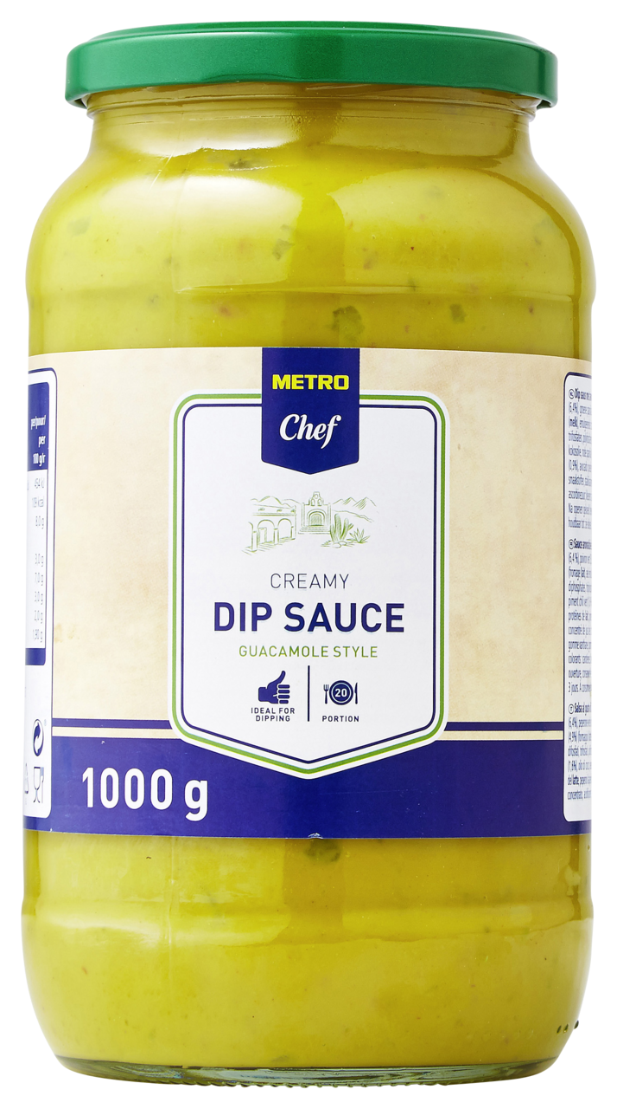
вода, авокадо (14%), цибуля
солодкий зелений перець, томати,
маскарпоне (вершки, молоко, регулятор кислотності: лимонна кислота),
рафінована рапсове масло
модифікований кукурудзяний крохмаль
цукор, зелений перець чилі
солодкий червоний перець, сіль
перець халапеньо
регулятор кислотності: молочна кислота
антиокислювач: аскорбінова кислота
концентрат лимонного соку, спеції
моногліцериди і діацетил-винної кислоти
моно- і дигліцериди жирних кислот
стабілізатори: ксантанова камедь,
гуарова камедь;
барвник: каротини;
кінза,
антиокислювач: лимонна кислота
петрушка,
барвник: мідні комплекси хлорофілів і хлорофілін
часниковий порошок

Slide 13
морозиво: базовий емульгатор (казеїн) + мoногліцериди 0,15%
кремова консистенція
стійкість проти заморожування/розморожування

Slide 14
неіонний
рідинна хроматографія: розділення за гідрофобністю

Slide 15
мас-спектрометрія: розділення за гідрофобністю

